Slide 1


Модуль 5. Лідерство

Slide 2
Мої цінності та мої правила

Slide 3

Мої цінності
+

Slide 4
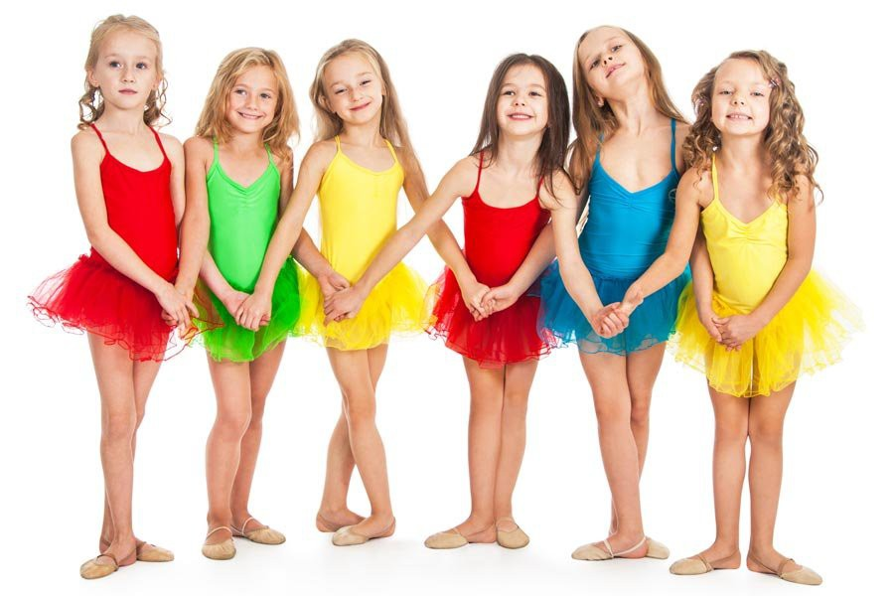
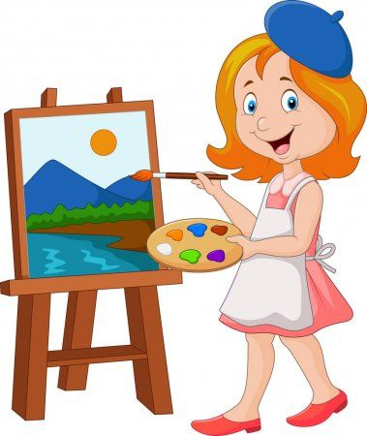
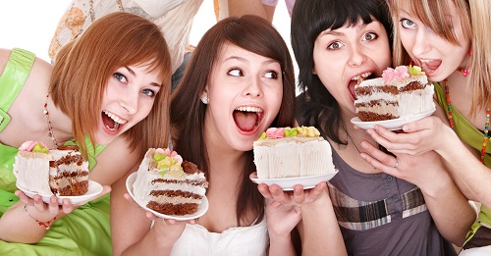



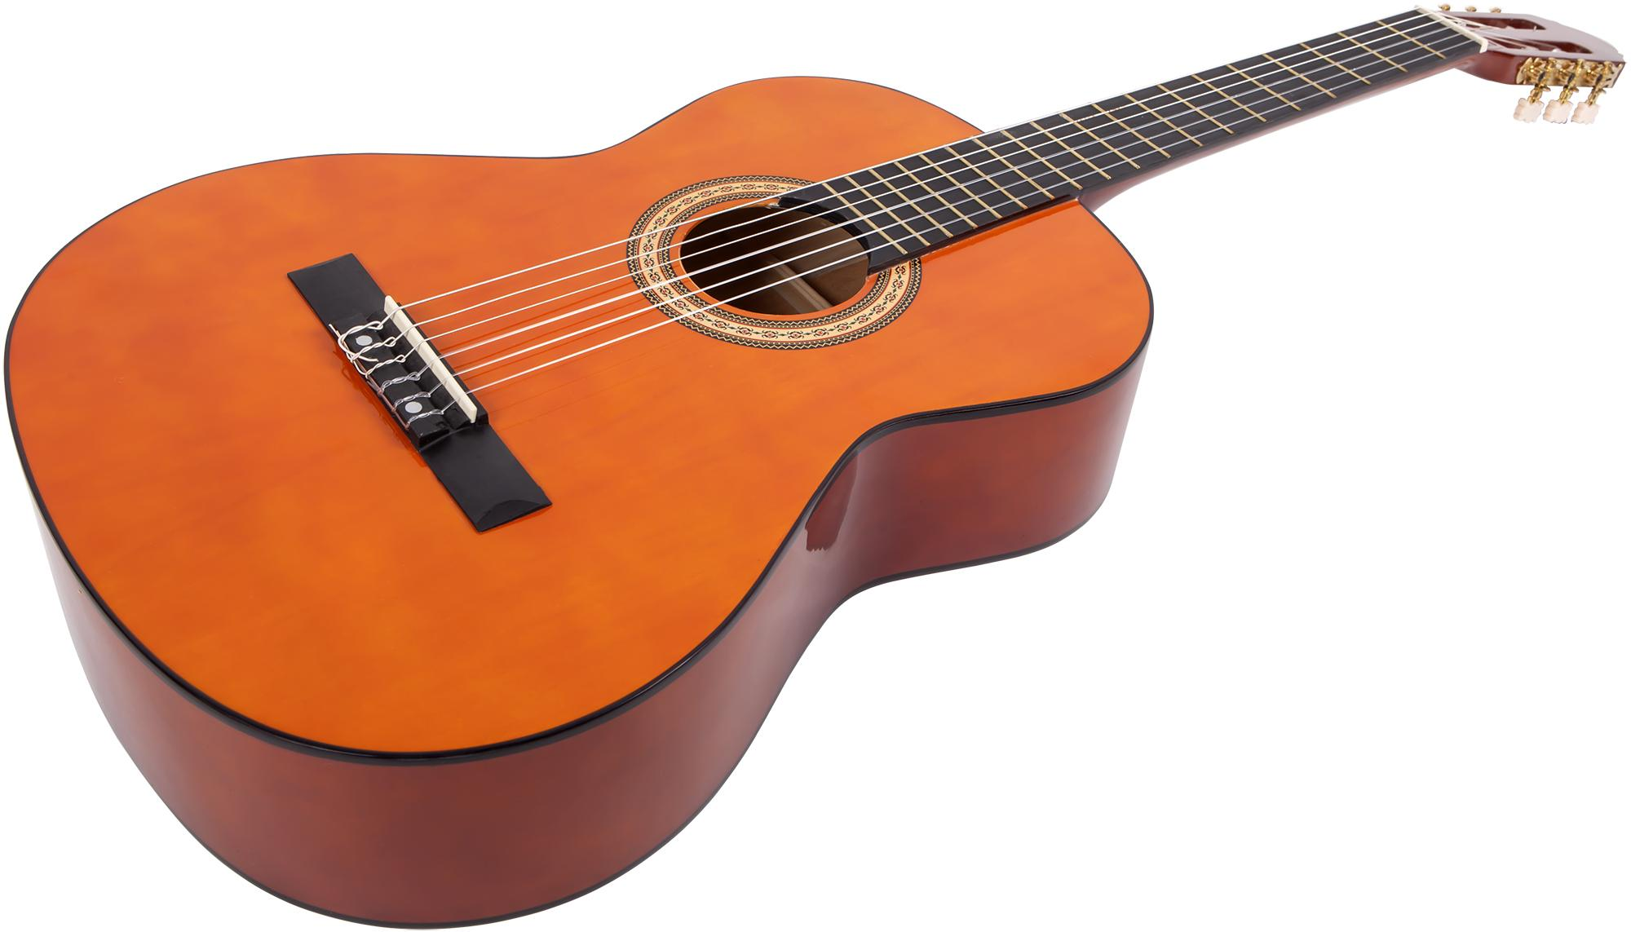
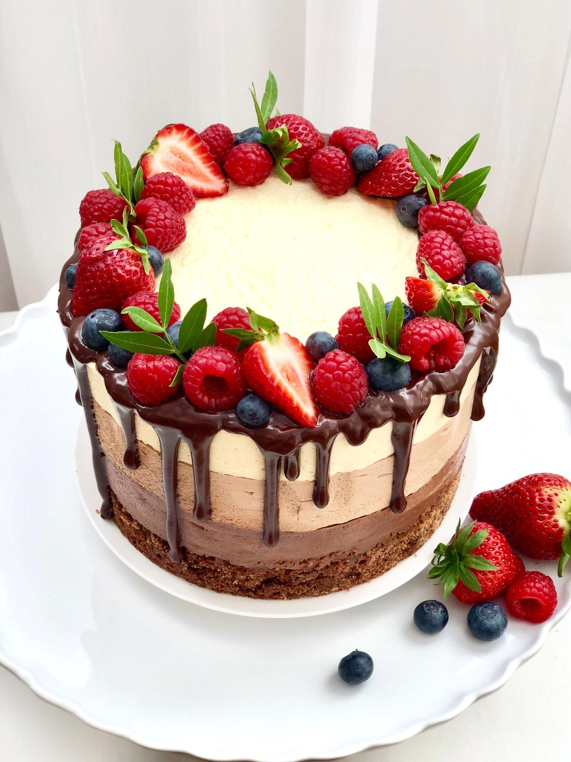
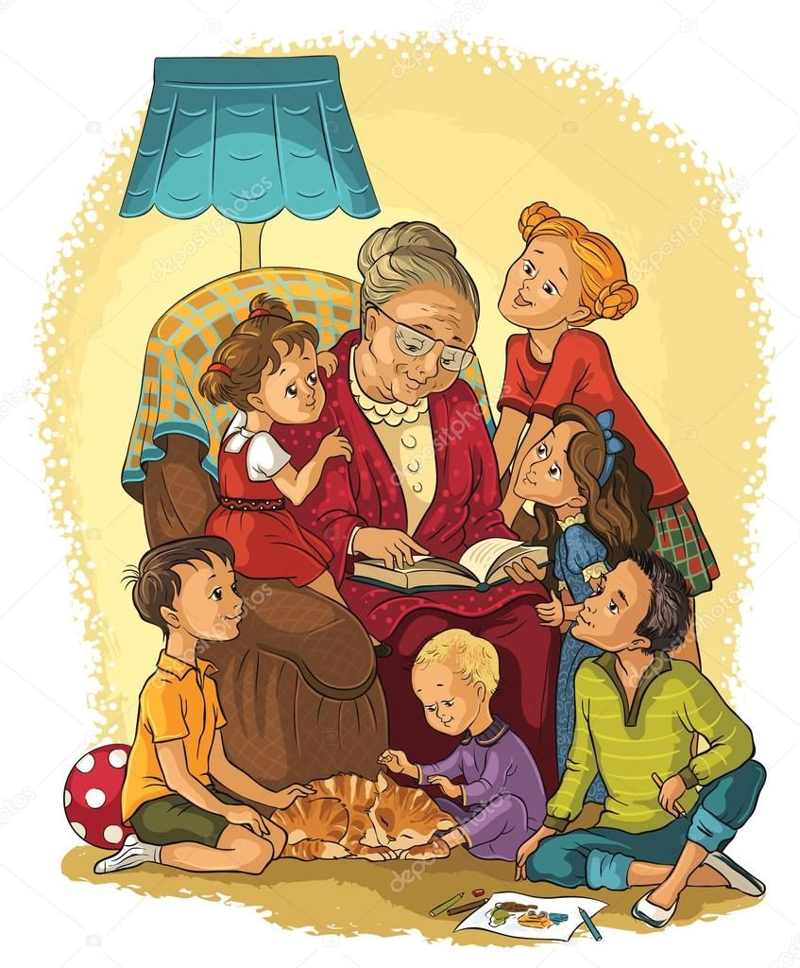

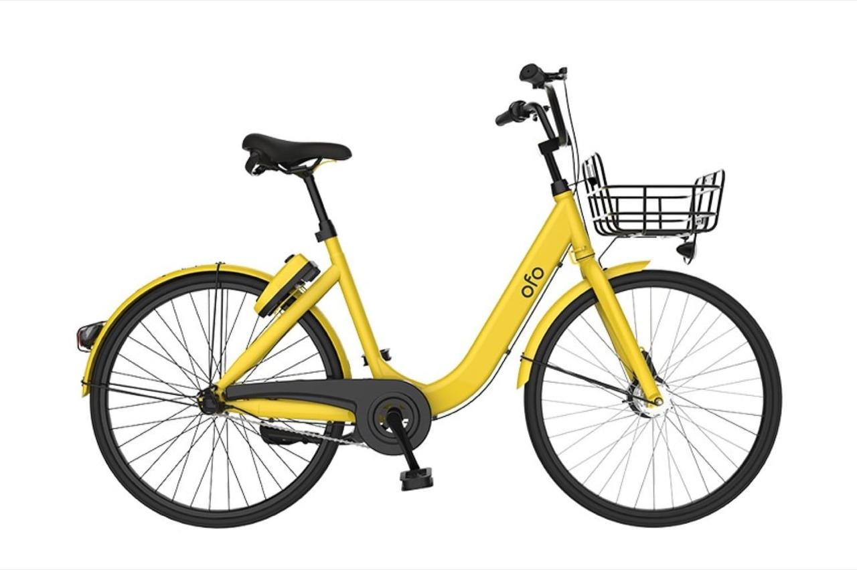
Духовні цінності
Матеріальні цінності
+

Slide 5
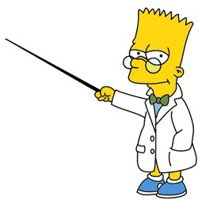
Для чого нам потрібні правила?
Мої правила
життя
+

Slide 6


Мои правила
+

Slide 7


ДОМАШНЕ
ЗАВДАННЯ
Що потрібно зробити:
Подивитись фільм “Поліанна”.
Написати список своїх цінностей : матеріальних та духовних.
Написати свої правила, яким ви би хотіли слідувати по життю.

Slide 8
Помилки

Slide 9
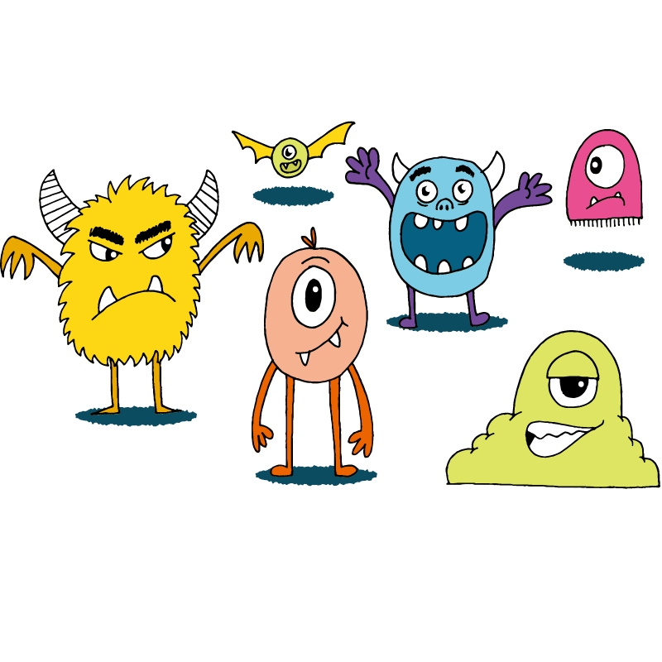
Чому страшно робити помилки?
(назви причину, чому тобі страшно помилятися)
+

Slide 10
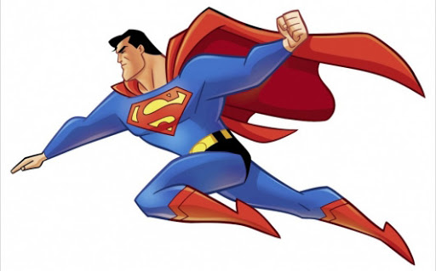
Згадай свою історію успіху! - що у тебе не виходило спочатку, а зараз виходить?
+

Slide 11
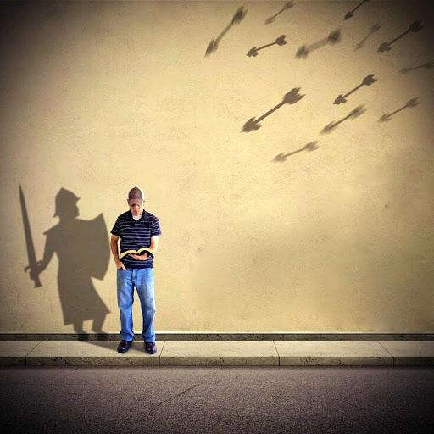
Кожна нова помилка збільшує ваш шанс на успіх - чому?
+

Slide 12
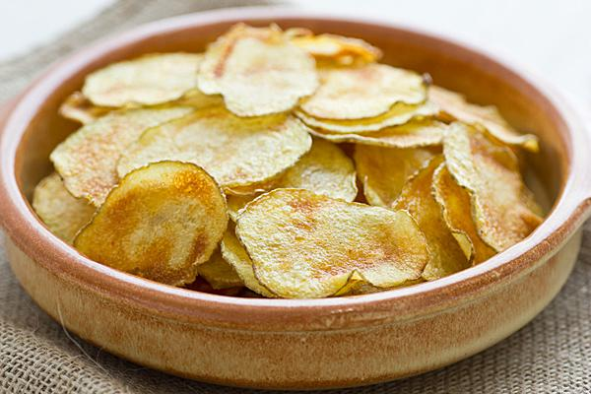
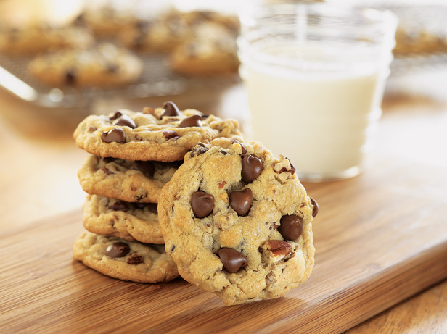
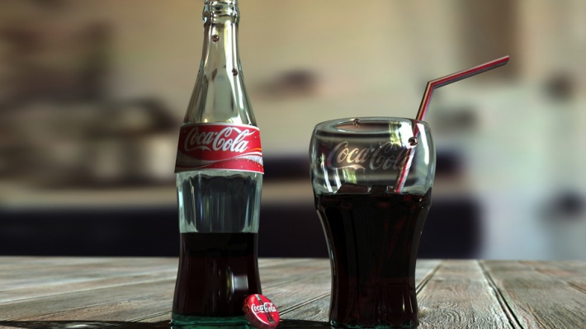
Відкриття які зроблені "помилково"
+

Slide 13
Закінчить вислів
+

Slide 14
Найгірша помилка, яку можна зробити в житті, - ....
+

Slide 15
Найгірша помилка, яку можна зробити в житті, - весь час боятися зробити помилку.
+

Slide 16
Покажіть мені людину, яка не помилився жодного разу в житті, і я покажу вам людину, яка
.......
+

Slide 17
Покажіть мені людину, яка не помилився жодного разу в житті, і я покажу вам людину, яка нічого не досяг.
+

Slide 18
Не помиляється тільки той. хто нічого не робить; але вся його життя - ... ....
+

Slide 19
Не помиляється тільки той. хто нічого не робить; але вся його життя - одна велика помилка.
+

Slide 20
Помилки - це наука, яка допомагає нам ... ....
+

Slide 21
Помилки - це наука, яка допомагає нам рухатися вперед.
+

Slide 22
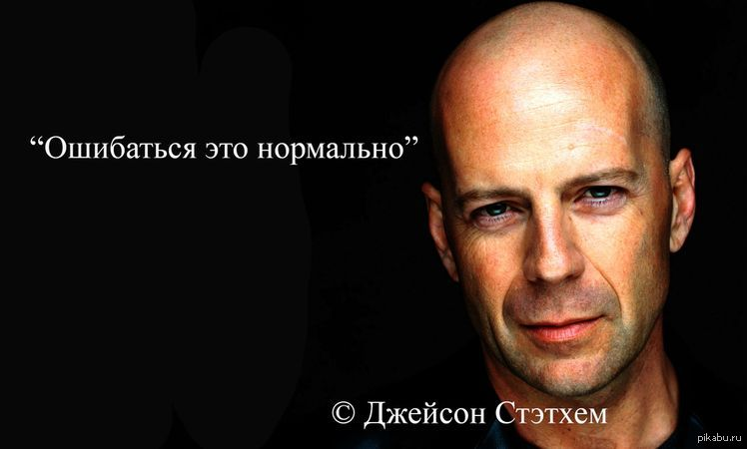
Открытия сделанные “по ошибке”
+

